Slide 1
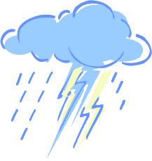
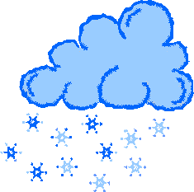
ВРЕМЕНСКЕ ПРИЛИКЕ
4. разред

Slide 2
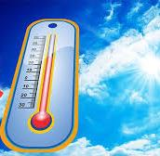
Да поновимо:
1. Шта је то вријеме?
Вријеме је стварно стање атмосфере (ваздуха) изнад неког мјеста у моменту мјерења и осматрања.
2. Клима неког краја одређује се на основу:
температуре ваздуха;
вјетрова који дувају;

Slide 3
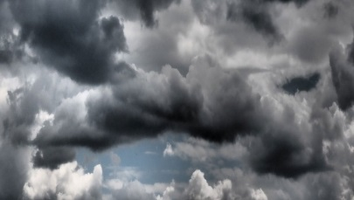
количине падавина;
броја сунчаних дана током године;
врсте падавина.

Slide 4
3. Вријеме има и своје знакове за обиљежавање временских појава.
киша
пљускови са грмљавином
магла
облачно
сунчано
промјенљиво облачно

Slide 5
4. Временске појаве зависе од:
годишњих доба, мјеста, рељефа, врсте тла и биљног свијета.

Slide 6
5. На сљедећа питања одговорите са ДА или НЕ.
Кретање ваздуха се назива вјетар. ДА НЕ
Временске прилике у једном мјесту су увијек исте. ДА НЕ
Податке о временским промјенама добијамо из метеоролошких станица. ДА НЕ

Slide 7
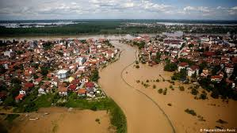
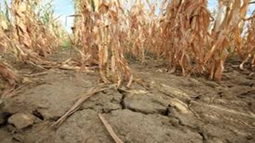
6. Допуните сљедећу реченицу!
Просјечно стање временских појава над неким подручјем које траје десет и више година назива се
КЛИМА.
7. Другачијим распоредом слова добићемо називе временских ( елементарних ) непогода.
полапав
поплава
сашу
суша

Slide 8
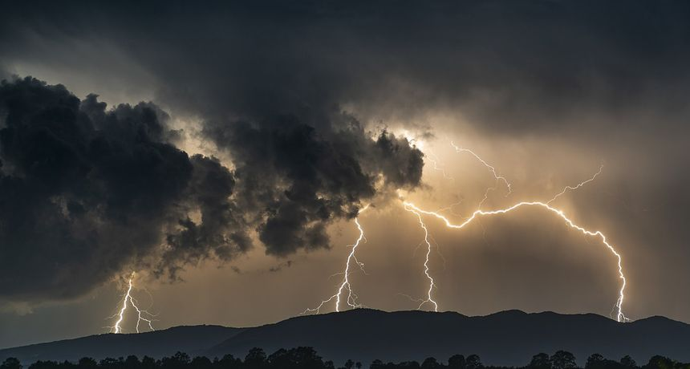
8. Олуја је
врло јак вјетар праћен пљуском, градом и грмљавином.
Олуја настаје када се ваздух загрије и нагло мијеша са хладним
слојевима ваздуха.

Slide 9
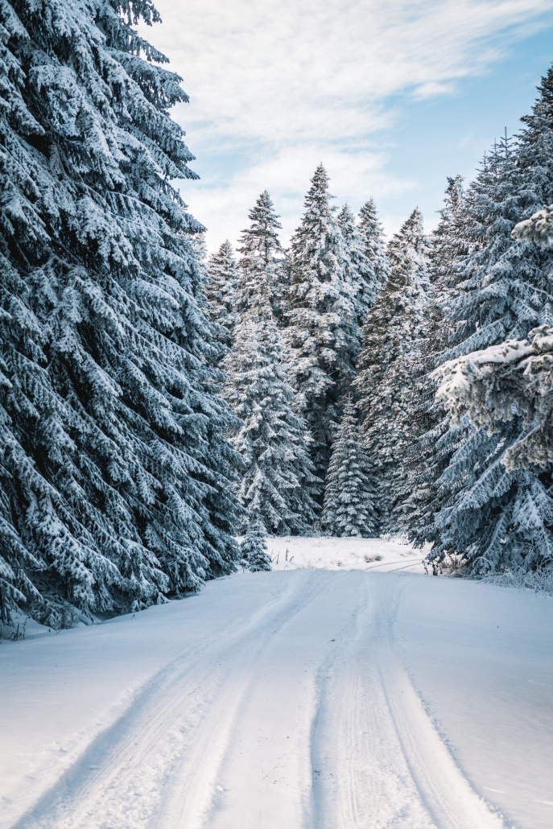
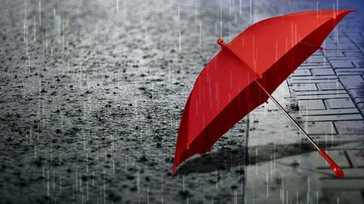
9. Киша и снијег су најчешће падавине у нашим крајевима.

Slide 10
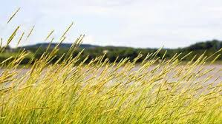
10. У прољеће дува топао вјетар и зове се
развигорац.
Зими дува врло хладан вјетар
сјеверац.

Slide 11
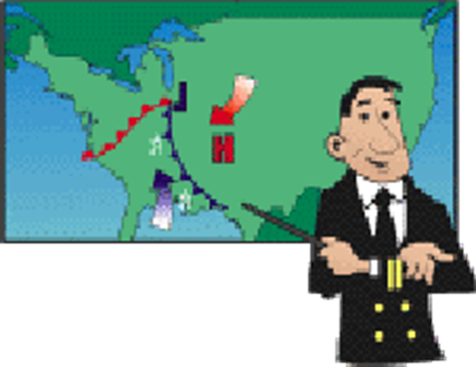
Задатак за самосталан рад
На основу научених знакова за обиљежавање временских промјена, урадити свој календар природе, у који ћете уписивати стање времена за наредних седам дана.
Пратим и предвиђам временске прилике.

